Slide 1
UNIVERSIDADE FEDERAL DO RIO GRANDE DO NORTE CENTRO DE TECNOLOGIA DEPARTAMENTO DE ENGENHARIA DE COMPUTAÇÃO E AUTOMAÇÃO CURSO: DCA0125 SISTEMAS DE TEMPO REAL – 2017.2 PROFESSOR: LUIZ AFFONSO HENDERSON GUEDES DE OLIVEIRA COMPONENTES DO GRUPO: DENIS RICARDO DA SILVA MEDEIROS MARCO ANTÔNIO MOREIRA CARUJO
CONTROLE DE TRENS – BEAGLEBOARD

Slide 2
BREVE DESCRIÇÃO DO PROJETO
O objetivo deste projeto é implementar o problema do controle de trens que compartilham o mesmo trilho em um trecho;
Usuário controlará a velocidade de ambos os trens através de dois potenciômetros;
Ele será capaz de observar a posição dos trens em um display, sendo cada um controlado por um thread;
Por fim, o sistema pode ser reiniciado através de um botão digital.

Slide 3
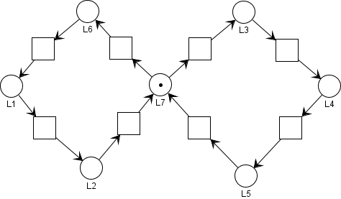
DIAGRAMA DE PETRI

Slide 4
ESTRUTURA DO CÓDIGO FONTE
Código fonte do código implementado com o apoio da biblioteca BlackLib em C++;
As entradas (dois potenciômetros) são entradas analógicas e passam por um processo de conversão analógico-digital, enquanto a saída é um display de 7 segmentos de 4 dígitos;
O botão de reset é assíncrono e reinicia o sistema.

Slide 5
DEMONSTRAÇÃO...

Slide 6
OBRIGADO!

